Slide 1
Revisión de Evidencia Científica
Universidad Centroccidental Lisandro Alvarado.
Centro Cardiovascular Regional Centro Occidental - ASCARDIO.
Postgrado de Cardiología Clínica.
Grupo 1:
Dra. Nathalia Landaeta (R3-Relator).
Dr. Gianfranco Corbascio (R2-Ponente).
Dr. Aníbal Arroyo (R1).
Dra. María Victoria Antonini (R1).
Barquisimeto, mayo de 2021.

Slide 2
Interrogante del Ciclo
En el paciente con fibrilación auricular paroxística
la aplicación de ablación con catéter
versus tratamiento antiarrítmico
¿Reduce recurrencia y mortalidad?

Slide 3
Revisión de Evidencia Científica
Efecto de la Ablación con Catéter frente a la Medicación Antiarrítmica sobre la Calidad de Vida en Pacientes con Fibrilación Auricular
El Ensayo Clínico Aleatorizado CAPTAF
JAMA. 2019;321(11):1059–1068. doi:10.1001/jama.2019.0335

Slide 4
Revisión de Evidencia Científica
Puntos Clave
Pregunta
¿Es el aislamiento de venas pulmonares
más efectivo
¿Es el aislamiento de venas pulmonares
más efectivo
que la medicación antiarrítmica óptima
para mejorar la salud
que la medicación antiarrítmica óptima
para mejorar la salud
general
en pacientes con fibrilación auricular sintomática?
general
en pacientes con fibrilación auricular sintomática?
Paciente/Población
Intervención/Exposición
Comparación
Outcome (Resultado)
JAMA. 2019;321(11):1059–1068. doi:10.1001/jama.2019.0335

Slide 5
Objetivo del Estudio
«Comparar los efectos de 2 estrategias de tratamiento, ablación con catéter y terapia farmacológica optimizada, en pacientes con fibrilación auricular sintomática, utilizando el puntaje obtenido de la subescala de Salud General de la Encuesta de Salud de Forma Corta de 36 ítems del Estudio de Resultados Médicos (Medical Outcomes Study 36-ItemShort-Form Health Survey) como punto final primario»
JAMA. 2019;321(11):1059–1068. doi:10.1001/jama.2019.0335

Slide 6
Hipótesis y Puntos Finales de Investigación.
Hipótesis de Investigación «La ablación con catéter de la fibrilación auricular es superior a la terapia farmacológica convencional optimizada para mejorar la calidad de vida relacionada con la salud (CdV) general a los 12 meses de seguimiento en pacientes con FA sintomática.»
Punto Final Primario
Puntaje de la subescala de Salud General de la Encuesta de Salud de Forma Corta del Estudio de Resultados Médicos de 36 ítems (Medical Outcomes Study 36-ItemShort-Form Health Survey) medida al inicio del estudio y a los 12 meses.
JAMA. 2019;321(11):1059–1068. doi:10.1001/jama.2019.0335

Slide 7
Hipótesis y Puntos Finales de Investigación.
Puntos Finales Secundarios
La puntuación de las 7 subescalas del SF-36 restantes.
La puntuación de síntomas de la EHRA.
El número de cardioversiones.
La carga de FA.
La ausencia de recurrencia de fibrilación auricular (al menos 2 minutos de duración en ICM y de 1 minuto en registros de Holter de 24 horas).
JAMA. 2019;321(11):1059–1068. doi:10.1001/jama.2019.0335

Slide 8
1. Métodos
Efecto de la Ablación con Catéter frente a la Medicación Antiarrítmica sobre la Calidad de Vida en Pacientes con Fibrilación Auricular
El Ensayo Clínico Aleatorizado CAPTAF

Slide 9
Métodos
Diseño del Estudio
Ensayo aleatorizado, multicéntrico con una evaluación cegada de los resultados.
P
R
O
B
E
rospective (Prospectivo)
El estudio fue aprobado por el comité de ética y la Agencia Sueca de Productos Médicos y se llevó a cabo de acuerdo con la Declaración de Helsinki.
Todos los pacientes dieron su consentimiento informado por escrito.
andomized (Aleatorizado)
pen-label (Abierto)
linded
nd point (Ciego para evaluador)
JAMA. 2019;321(11):1059–1068. doi:10.1001/jama.2019.0335

Slide 10
Métodos
Población
Los pacientes se inscribieron entre julio de 2008 y mayo de 2013 en 5 centros en Suecia y Finlandia. El seguimiento de los participantes finalizó el 28 de septiembre de 2017.
Criterios de Exclusión
NYHA III-IV FEVI< 35% Diámetro de AI: >60mm Ablación previa por FA Dependencia de dispositivo de estimulación ventricular. HTA no controlada. Valvulopatía que requiera anticoagulación prolongada o cirugía en 2 años. SCA en los últimos 3 meses. Revascularización cardíaca en los últimos 6 meses. Cirugía cardíaca previa.
Criterios de Inclusión
Edad de 30 a 70 años
Antecedentes de FA sintomática durante al menos 6 meses y verificado en el ECG en los 12 meses anteriores.
Al menos 1 episodio de FA paroxística en los 2 meses previos o 2 episodios persistentes de fibrilación auricular convertidos a ritmo sinusal en los 12 meses anteriores.
Falla o intolerancia a un máximo de 1 fármaco antiarrítmico.
JAMA. 2019;321(11):1059–1068. doi:10.1001/jama.2019.0335

Slide 11
Métodos
Aleatorización
167 pacientes evaluados
- 7 excluidos
160 con ICM para un período de pre-inclusión de 2 meses
- 5 excluidos
155 pacientes aleatorizados
79 pacientes aleatorizados para ablación
76 pacientes aleatorizados para medicación antiarrítmica
75 recibieron ablación
74 recibieron medicación
79 completaron 12 meses de seguimiento
76 completaron 12 meses de seguimiento
JAMA. 2019;321(11):1059–1068. doi:10.1001/jama.2019.0335

Slide 12
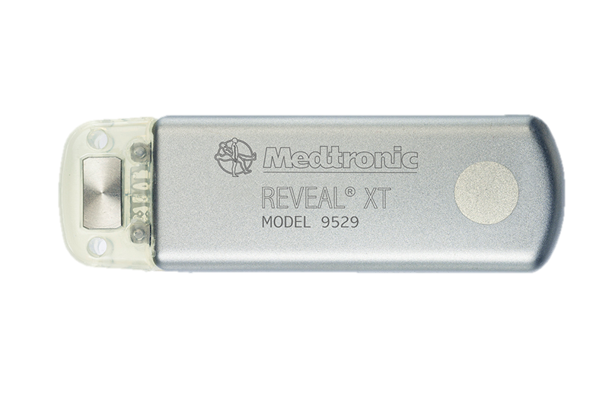
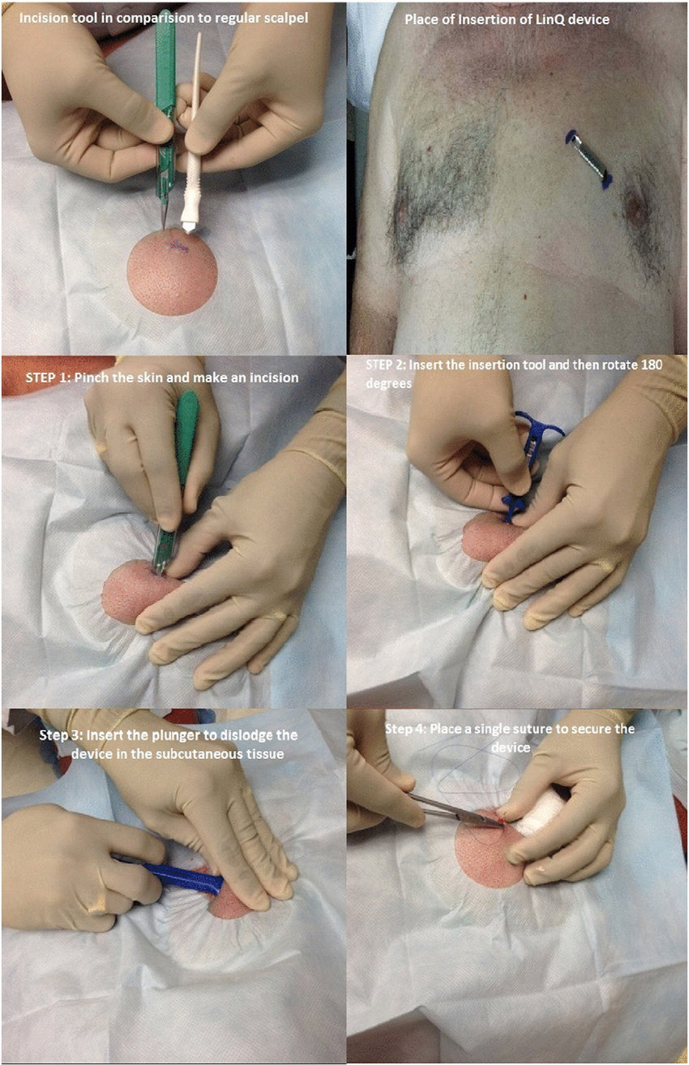
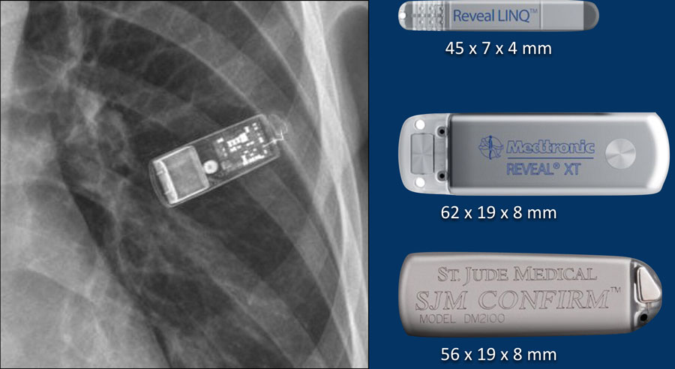
Métodos
Monitor cardiaco implantable para Monitorización Continua del Ritmo Cardiaco.
Debido al algoritmo del dispositivo, los datos estaban disponibles solo para episodios de FA que duraban
2 minutos o más.
JAMA. 2019;321(11):1059–1068. doi:10.1001/jama.2019.0335

Slide 13
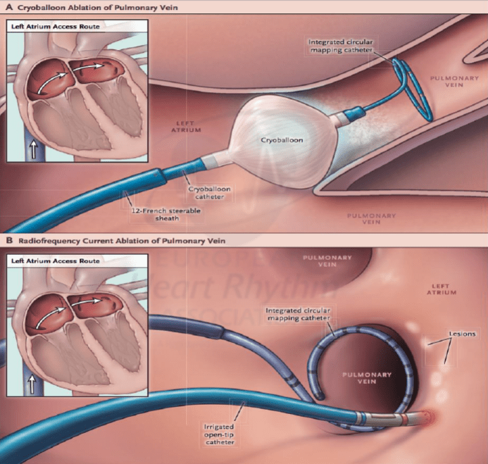
Métodos
Estrategia de Ablación por Catéter.
Se administró anticoagulación oral al menos 4 semanas antes y 3 meses después de la ablación.
Los trombos de la aurícula izquierda se excluyeron mediante ecocardiografía transesofágica 1 a 2 días antes de la ablación.
El aislamiento circunferencial de la vena pulmonar se realizó según preferencia institucional, principalmente con catéter de radiofrecuencia abierto de punta irrigada guiado por un sistema de mapeo electroanatómico o con criobalón.
La medicación antiarrítmica continuó durante 3 meses después de la ablación.
La medicación antiarrítmica después del período de cegamiento se consideró cruzamiento
Se permitió la reablación después del período de cegamiento de 3 meses.
JAMA. 2019;321(11):1059–1068. doi:10.1001/jama.2019.0335

Slide 14
Métodos
Medicación Antiarrítmica Optimizada.
El cambio de fármaco se basó en los síntomas del paciente y se permitió lo antes posible después de un mes de tratamiento (3 meses para la amiodarona).
El cambio a la ablación se ofreció a petición del paciente si fallaba la medicación antiarrítmica.
Se aconsejó a los médicos que mantuvieran a los pacientes en el mismo grupo de tratamiento durante al menos 12 meses.
Apéndice A
JAMA. 2019;321(11):1059–1068. doi:10.1001/jama.2019.0335

Slide 15
Medición de Puntos Finales
Punto Final Primario
Puntuación de la subescala de Salud General de la Encuesta de Salud de formato corto de 36 ítems del Medical Outcomes Study (SF-36) medida al inicio del estudio y a los 12 meses.
JAMA. 2019;321(11):1059–1068. doi:10.1001/jama.2019.0335
Notes:
El punto final primario fue la puntuación de la subescala de salud general de la Encuesta de salud de formato corto de 36 ítems del Medical Outcomes Study (SF-36) medida al inicio del estudio y a los 12 meses.
Para cada una de las 8 subescalas del SF-36, las puntuaciones se codificaron y transformaron en una escala que iba de 0 a 100 (las puntuaciones más altas indican un mayor bienestar). No se calculó una diferencia mínima clínicamente importante. Sin embargo, de acuerdo con el manual SF-36, una diferencia de 5 puntos se define como una diferencia "clínicamente y socialmente relevante", 10 puntos como una "moderada" y 20 puntos como una "muy grande".
Los puntos finales secundarios preespecificados incluyeron las 7 subescalas de SF-36 restantes, la puntuación de síntomas de la European Heart Rhythm Association, el número de cardioversiones, la carga de fibrilación auricular (porcentaje de tiempo en fibrilación auricular) y la ausencia de recurrencia de fibrilación auricular (al menos 2 minutos de duración en monitores cardiacos implantables y de 1 minuto en registros de Holter de 24 horas).

Slide 16
Medición de Puntos Finales
Punto Final Primario
Puntuación de la subescala de Salud General de la Encuesta de Salud de formato corto de 36 ítems del Medical Outcomes Study (SF-36) medida al inicio del estudio y a los 12 meses.
JAMA. 2019;321(11):1059–1068. doi:10.1001/jama.2019.0335
Notes:
El punto final primario fue la puntuación de la subescala de salud general de la Encuesta de salud de formato corto de 36 ítems del Medical Outcomes Study (SF-36) medida al inicio del estudio y a los 12 meses.
Para cada una de las 8 subescalas del SF-36, las puntuaciones se codificaron y transformaron en una escala que iba de 0 a 100 (las puntuaciones más altas indican un mayor bienestar). No se calculó una diferencia mínima clínicamente importante. Sin embargo, de acuerdo con el manual SF-36, una diferencia de 5 puntos se define como una diferencia "clínicamente y socialmente relevante", 10 puntos como una "moderada" y 20 puntos como una "muy grande".
Los puntos finales secundarios preespecificados incluyeron las 7 subescalas de SF-36 restantes, la puntuación de síntomas de la European Heart Rhythm Association, el número de cardioversiones, la carga de fibrilación auricular (porcentaje de tiempo en fibrilación auricular) y la ausencia de recurrencia de fibrilación auricular (al menos 2 minutos de duración en monitores cardiacos implantables y de 1 minuto en registros de Holter de 24 horas).

Slide 17
Métodos
Seguimiento
El seguimiento se programó a los 3, 6, 9 y 12 meses y luego cada 6 meses hasta 48 meses después del inicio de la terapia aleatorizada.
Antecedentes médicos, exploración física, interrogatorio al monitor cardíaco implantable (hasta agotar la batería a los 3 años), reportes del paciente de síntomas de arritmia, y se obtuvo un ECG de 12 derivaciones en cada visita.
Todas las comparaciones se realizaron entre la línea de base (preinclusión) y el seguimiento de 12 meses o la última observación.
3 meses
6 meses
9 meses
12 meses
JAMA. 2019;321(11):1059–1068. doi:10.1001/jama.2019.0335
Notes:
El punto final primario fue la puntuación de la subescala de salud general de la Encuesta de salud de formato corto de 36 ítems del Medical Outcomes Study (SF-36) medida al inicio del estudio y a los 12 meses.
Para cada una de las 8 subescalas del SF-36, las puntuaciones se codificaron y transformaron en una escala que iba de 0 a 100 (las puntuaciones más altas indican un mayor bienestar). No se calculó una diferencia mínima clínicamente importante. Sin embargo, de acuerdo con el manual SF-36, una diferencia de 5 puntos se define como una diferencia "clínicamente y socialmente relevante", 10 puntos como una "moderada" y 20 puntos como una "muy grande".
Los puntos finales secundarios preespecificados incluyeron las 7 subescalas de SF-36 restantes, la puntuación de síntomas de la European Heart Rhythm Association, el número de cardioversiones, la carga de fibrilación auricular (porcentaje de tiempo en fibrilación auricular) y la ausencia de recurrencia de fibrilación auricular (al menos 2 minutos de duración en monitores cardiacos implantables y de 1 minuto en registros de Holter de 24 horas).

Slide 18
Análisis Estadístico
De acuerdo con una acumulación de pacientes del estudio más lenta de lo proyectado a pesar de los intentos de mejorar los reclutamientos el comité directivo decidió volver a calcular el original tamaño de la muestra (270 pacientes).
Se requirió un tamaño de muestra de aproximadamente 116 pacientes en total para una potencia del 80% y una tasa de error de tipo I del 5% (alternativa bilateral).
Se agregaron 40 pacientes para asegurar el número calculado de pacientes para el análisis a los 12 meses, permitiendo abandonos durante el seguimiento de 4 años.
El nuevo cálculo del tamaño de la muestra, asumió que la diferencia mínima detectable en el punto final primario era mayor o igual a 10.5 unidades (correspondiente a una mejora del 15%).
La diferencia originalmente anticipada fue de 7 (correspondiente a una mejora del 10%).
JAMA. 2019;321(11):1059–1068. doi:10.1001/jama.2019.0335

Slide 19
Análisis Estadístico
Los datos de la línea de base se presentan como la media con desviaciones estándar para las variables continuas y porcentajes para las variables categóricas.
La diferencia media entre los grupos de tratamiento se presenta con IC del 95%. El punto final primario, el puntaje de salud general SF-36 a los 12 meses, se analizó mediante una prueba t.
Los datos del tiempo transcurrido hasta el evento se analizaron con gráficos de Kaplan-Meier y pruebas de rango logarítmico con cocientes de riesgo (HR).
Se utilizó un análisis exploratorio post hoc de la covarianza para evaluar la relación entre las mejoras en la puntuación de salud general y la reducción de la carga de fibrilación auricular.
No se realizaron ajustes para comparaciones múltiples; por lo tanto, todos los hallazgos de los análisis de los puntos finales secundarios y los análisis post hoc deben considerarse exploratorios.
JAMA. 2019;321(11):1059–1068. doi:10.1001/jama.2019.0335

Slide 20
2. Resultados
Efecto de la Ablación con Catéter frente a la Medicación Antiarrítmica sobre la Calidad de Vida en Pacientes con Fibrilación Auricular
El Ensayo Clínico Aleatorizado CAPTAF

Slide 21
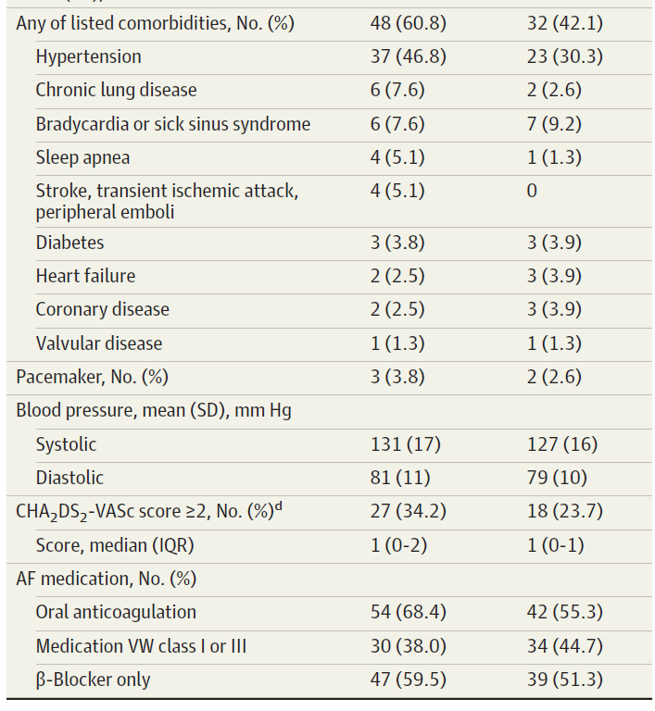
Pacientes
JAMA. 2019;321(11):1059–1068. doi:10.1001/jama.2019.0335

Slide 22
Punto Final Primario y Calidad de Vida General
JAMA. 2019;321(11):1059–1068. doi:10.1001/jama.2019.0335

Slide 23
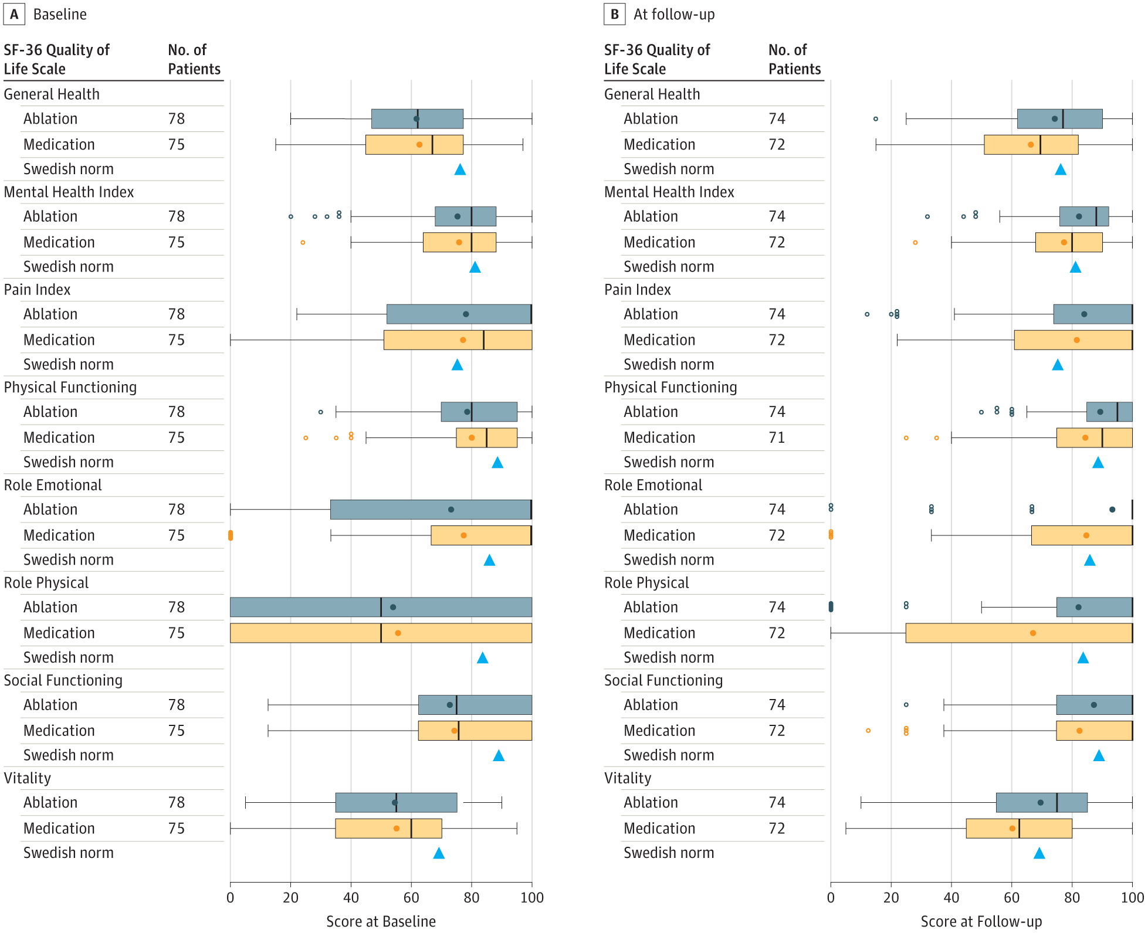
Punto final primario y calidad de vida general
«Outliers» Valores límite
< Q1-3 x RIQ o > Q3+3 x RIQ.
Media
Mediana
Xmin
Q1-1.5 x RIQ
Q1
25%
Q2
50%
Q3
75%
Xmáx
Q3+1.5 x RIQ
JAMA. 2019;321(11):1059–1068. doi:10.1001/jama.2019.0335

Slide 24
Punto final primario y calidad de vida general
El punto final primario, la puntuación de salud general SF-36, mejoró significativamente más en el grupo de ablación que en el grupo de medicación desde el inicio hasta los 12 meses (puntuación inicial media, 61.8 frente a 62.7 [cambio medio, 11,9 frente a 3,1]), con una diferencia promedio de tratamiento de 8,9 puntos (IC del 95%, 3,1-14,7; p = 0,003).
JAMA. 2019;321(11):1059–1068. doi:10.1001/jama.2019.0335

Slide 25
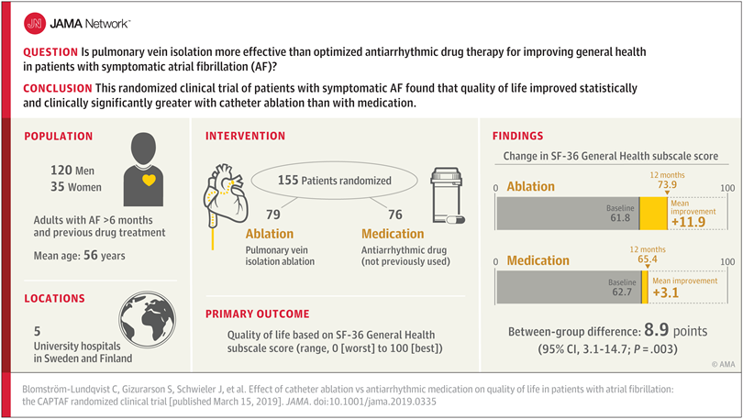
Punto final primario y calidad de vida general
JAMA. 2019;321(11):1059–1068. doi:10.1001/jama.2019.0335

Slide 26
Punto final secundario de Carga de FA
La carga de fibrilación auricular registrada por el monitor cardíaco implantable disminuyó significativamente tanto en el grupo de ablación (media [DE], 24,9% [37,0%] a 5,5% [18,1%]; p <0,001) como en el grupo de medicación (23,3% [36,9%] %] a 11,5% [24,3%]; P = 0,002)
JAMA. 2019;321(11):1059–1068. doi:10.1001/jama.2019.0335

Slide 27
Punto final secundario de Carga de FA
JAMA. 2019;321(11):1059–1068. doi:10.1001/jama.2019.0335

Slide 28
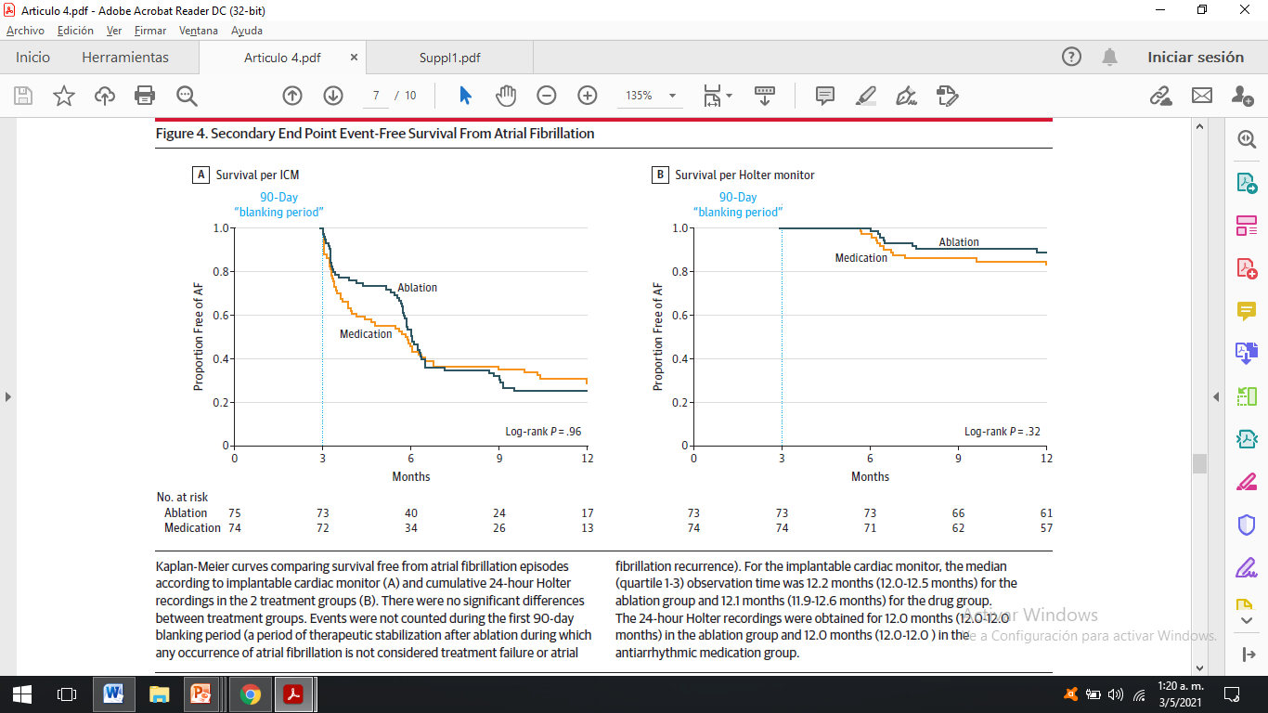
Punto final secundario de Ausencia de Episodios de FA
(19/75 [25.3%] vs 22/74 [29.7%];
HR, 0.99 [95% CI, 0.68-1.44]; P = .96)
(62/73 [84.9%] vs 58/74 [78.4%]; HR, 0.64 [95% CI, 0.26-1.55]; P=.27).
JAMA. 2019;321(11):1059–1068. doi:10.1001/jama.2019.0335

Slide 29
Punto final secundario de Ausencia de Episodios de FA
(19/75 [25.3%] vs 22/74 [29.7%];
HR, 0.99 [95% CI, 0.68-1.44]; P = .96)
 | Episodios de FA |  | Total | Riesgo Absoluto
 | Sí | No
Ablación | 56 | 19 | 75 | 56/75 = 0.75
Medicación | 52 | 33 | 74 | 52/74 = 0.70
Riesgo Relativo = 0.75/0.70 = 1,07 x 100 = 107%
Reducción Absoluta de Riesgo = 0.70 – 0.75 = - 0.05 = -5%
JAMA. 2019;321(11):1059–1068. doi:10.1001/jama.2019.0335

Slide 30
Punto final secundario de Ausencia de Episodios de FA
 | Episodios de FA |  | Total | Riesgo Absoluto
 | Sí | No
Ablación | 11 | 62 | 73 | 11/73 = 0.15
Medicación | 16 | 58 | 74 | 16/74 = 0.22
Riesgo Relativo = 0.15/0.22 = 0.68.
Reducción Absoluta de Riesgo = 0.22 – 0.15 = 0.07 = 7%.
NNT = 1/7 x 100 = 14 pacientes.
(62/73 [84.9%] vs 58/74 [78.4%]; HR, 0.64 [95% CI, 0.26-1.55]; P=.27).
JAMA. 2019;321(11):1059–1068. doi:10.1001/jama.2019.0335

Slide 31
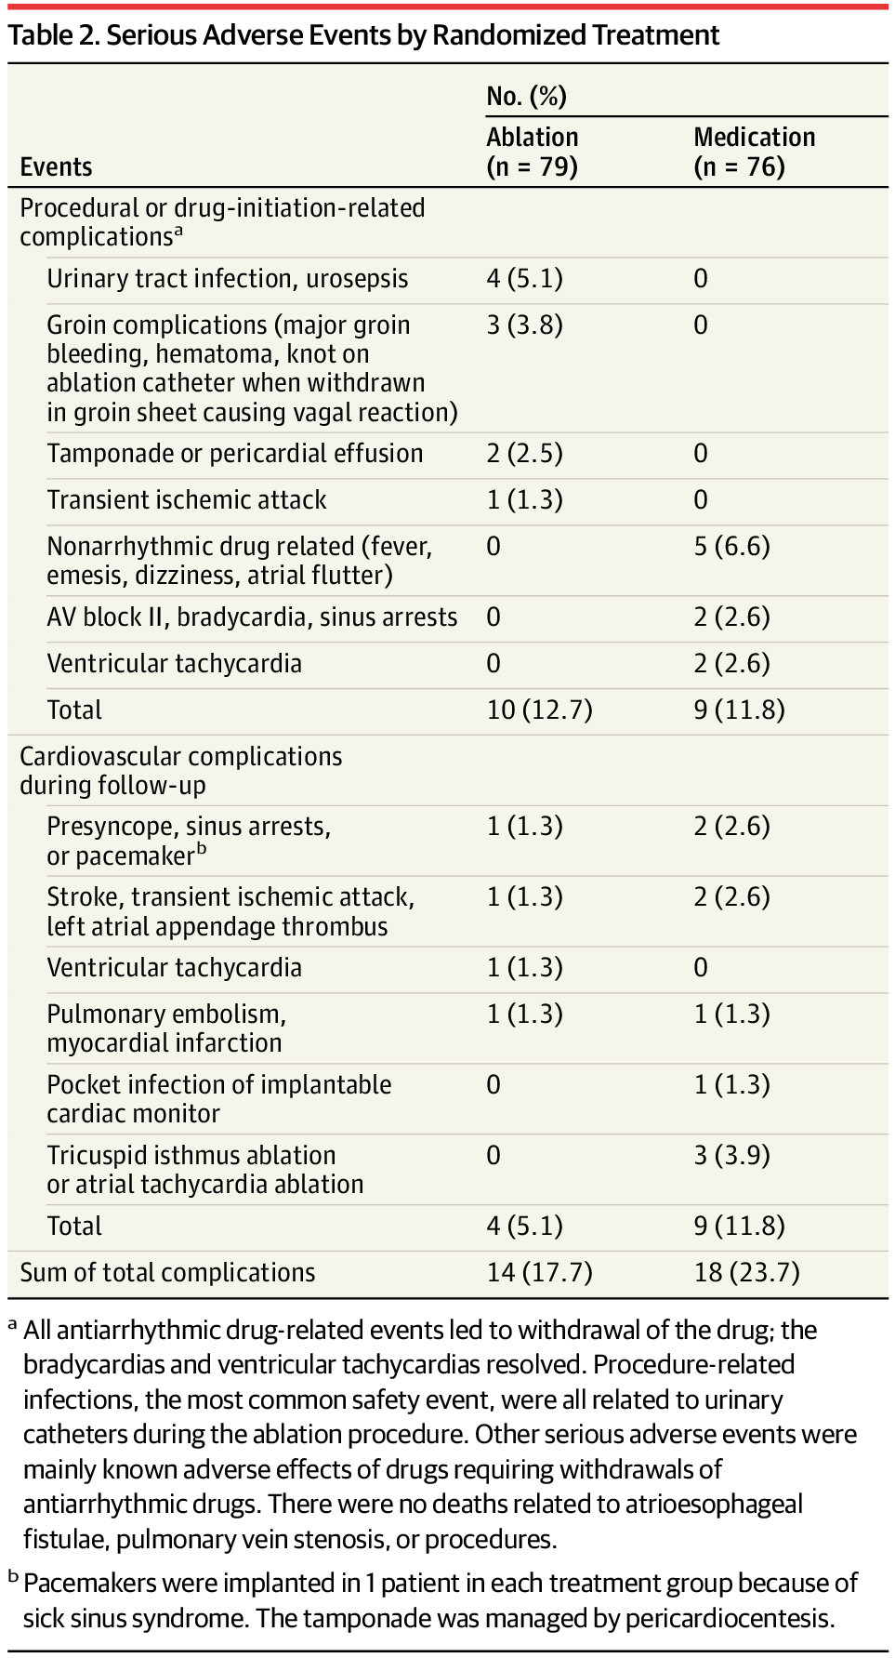
Eventos Adversos
 | Complicaciones Cardiovasculares |  | Total | Riesgo Absoluto
 | Sí | No
Ablación | 1 | 78 | 79 | 1/78 = 0.013
Medicación | 2 | 74 | 76 | 2/76 = 0.026
Riesgo Relativo = 0.013/0.026 x 100 = 0.50 x 100 = 50%.
Incremento Absoluto de Riesgo = 2.6% - 1.3% = 1.3%
NNH = 1/1.3 x 100 = 77 pacientes.
JAMA. 2019;321(11):1059–1068. doi:10.1001/jama.2019.0335

Slide 32
3. Discusión
Efecto de la Ablación con Catéter frente a la Medicación Antiarrítmica sobre la Calidad de Vida en Pacientes con Fibrilación Auricular
El Ensayo Clínico Aleatorizado CAPTAF

Slide 33
Discusión
La magnitud de la mejora en la puntuación de salud general de 11.9 puntos en el grupo de ablación (3,1 en el grupo de medicación), con una diferencia de tratamiento de 8.9 puntos, sugirió que la diferencia entre los grupos era clínicamente relevante, como lo indica el manual del SF-36 de EEUU, que establece que un cambio de 5 puntos corresponde a una diferencia social y clínicamente significativa.
Ambos tratamientos mejoraron la calidad de vida y la puntuación de síntomas de la European Heart Rhythm Association, que se esperaba porque la mayoría de los pacientes habían sido tratados únicamente con bloqueadores beta, lo que los hacía comparables a las cohortes en los ensayos que evaluaban la ablación como tratamiento de primera línea.
JAMA. 2019;321(11):1059–1068. doi:10.1001/jama.2019.0335

Slide 34
Discusión
El cuestionario SF-36 ha sido criticado por ser menos sensible en las poblaciones con FA en comparación con los cuestionarios específicos de la enfermedad, como el AF6.
Sin embargo, en ensayos de ablación anteriores, los cuestionarios específicos de arritmia y la herramienta EQ-5D no lograron detectar diferencias en la calidad de vida.
Estas observaciones y la asociación entre la puntuación de salud general y la carga de fibrilación auricular mostrada en este estudio argumentan a favor del cuestionario SF-36 bien validado.
Ningún otro ensayo aleatorizado que compare estas 2 estrategias de tratamiento ha utilizado los síntomas o la calidad de vida, una variable que refleja directamente la indicación del tratamiento, como punto final primario.
La subestimación de casi siete veces la tasa de recurrencia de la fibrilación auricular por el monitor Holter de 24 horas no se ha descrito previamente en ensayos aleatorizados, lo que indica que la carga de fibrilación auricular puede subestimarse a menos que se utilice un monitor cardíaco implantable.
JAMA. 2019;321(11):1059–1068. doi:10.1001/jama.2019.0335

Slide 35
Limitaciones
Las evaluaciones del estudio no fueron cegadas. Debido a que este ensayo no incluyó un procedimiento simulado, no se puede descartar que las diferencias en los síntomas y la calidad de vida se atribuyan al sesgo, un efecto placebo relacionado con el procedimiento.
Existe la posibilidad de error de tipo I relacionado con múltiples puntos finales secundarios en ausencia de un enfoque estadístico preespecificado para tratarlos. Por tanto, todos los puntos finales secundarios se consideraron exploratorios
JAMA. 2019;321(11):1059–1068. doi:10.1001/jama.2019.0335

Slide 36
4. Conclusiones
Efecto de la Ablación con Catéter frente a la Medicación Antiarrítmica sobre la Calidad de Vida en Pacientes con Fibrilación Auricular
El Ensayo Clínico Aleatorizado CAPTAF

Slide 37
Conclusiones
Entre los pacientes con fibrilación auricular sintomática a pesar del uso de betabloqueantes o medicación antiarrítmica, la mejora de la calidad de vida a los 12 meses fue mayor en los tratados con ablación con catéter en comparación con la medicación antiarrítmica.
Aunque el estudio estuvo limitado por la ausencia de cegamiento, la ablación con catéter puede ofrecer una ventaja para la calidad de vida.
JAMA. 2019;321(11):1059–1068. doi:10.1001/jama.2019.0335

Slide 38
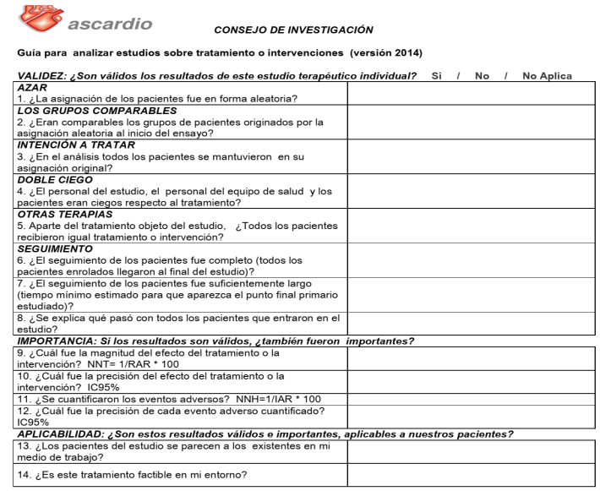
Lista de Cotejo
JAMA. 2019;321(11):1059–1068. doi:10.1001/jama.2019.0335

Slide 39
Lista de Cotejo
NNT = 1/7 x 100 = 14 pacientes.
IC = 0.26-1.55
NNH = 1/1.3 x 100 = 77 pacientes.
JAMA. 2019;321(11):1059–1068. doi:10.1001/jama.2019.0335

Slide 40
Lista de Cotejo

Slide 41
5. Aportes del Grupo
Efecto de la Ablación con Catéter frente a la Medicación Antiarrítmica sobre la Calidad de Vida en Pacientes con Fibrilación Auricular
El Ensayo Clínico Aleatorizado CAPTAF

Slide 42
Interrogante del Ciclo
En el paciente con fibrilación auricular paroxística
la aplicación de ablación con catéter
versus tratamiento antiarrítmico
¿Reduce recurrencia y mortalidad?

Slide 43
Aportes del Grupo
El estudio tuvo como objetivo evaluar la mejoría de la calidad de vida de pacientes sometidos a dos estrategias de tratamiento para la FA, sin embargo, consideramos que la calidad de vida no fue evaluada de forma holística, al solo tomar en cuenta la percepción del paciente de su estado de salud general como punto final primario, categorizando como secundarios otras áreas que integran la calidad de vida como son el bienestar social, físico y emocional para lo cual debería ser considerado el puntaje global del instrumento SF-36.
En relación a la interrogante de investigación, el presente estudio aporta datos únicamente en términos de recurrencia de FA tanto paroxística como persistente tras la ablación en comparación con la medicación antiarrítmica, considerada como un punto final secundario del estudio. Sin embargo, con respecto a la mortalidad no aporta datos en este grupo de pacientes debido a que representa otro punto final secundario que junto con la recurrencia de FA son considerados exploratorios, cuyos datos estadísticos no son de utilidad para inferir efectos definitivos de ambas estrategias de tratamiento.
JAMA. 2019;321(11):1059–1068. doi:10.1001/jama.2019.0335

Slide 44
¡Gracias!

